Slide 1
بسكتبال
www.ziaossalehin.ir

Slide 2
بسکتبال
حالت هاي قرارگيري در ميدان
يک بازي چند بعدي که در آن محيط دائما در حال تغيير است
اندازه و سرعت حريفان
وضعيت بدني مناسب
فاصله ساير بازيکنان
ساير شرايط محيطي
www.ziaossalehin.ir

Slide 3
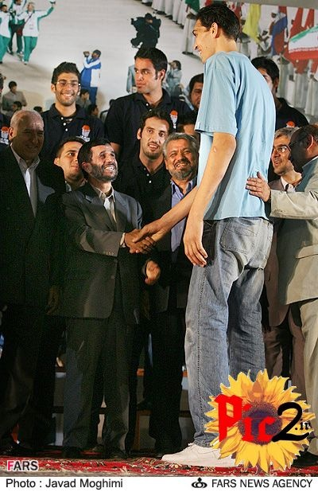
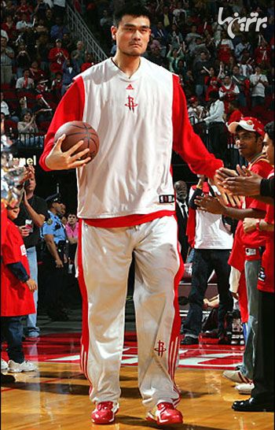
وضعيت بدني
در اين رشته افراد بايد داراي قد خيلي بلند، حركات سريع عكس العمل و توانايي پريدن (خيلي مهم) را داشته باشند. اغلب بسكتباليستهاي حرفه اي داراي پاي چرخيده به داخل هستند وهمچنين دستهاي بلند و بزرگ هستند اين سازگاري ها باعث افزايش سرعت ورزشكار در نتيجه نزديكي بازوي محرك به تكيه گاه ميباشد

Slide 4
دفاع
دريبل
پرش
مهارت ها
پاس
شوت
دريافت

Slide 5
اعمال نيرو به توپ توسط دست و حرکت دادن آن به عقب و جلو
دريبل
عوامل اثر گذار بر سرعت توپ
نيروي جاذبه
نوع کف پوش
ارتفاع رهايي
نيروي اعمال شده
باد توپ
ضريب ارتجاع
www.ziaossalehin.ir

Slide 6
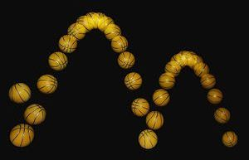
ارتفاع برگشت توپ توسط ضریب ارتجاع تعیین می شود که از نسبت سرعت برگشت به سرعت رفت توپ بدست می آید. این ضریب به ویژگی های الاستیکی هر دو جسم و توانایی آنها به بازیابی شکل اصلی پس از فشرده شدن بستگی دارد. بطور تئوریکی ضریب ارتجاع می تواند حداکثر 1 باشد. توپی که از ارتفاع 6 فوت رها شده و به اندازه 75% آن ارتفاع یا 5/4 فوت برگردد، توپ قابل بازی کردن می باشد. ا

Slide 7
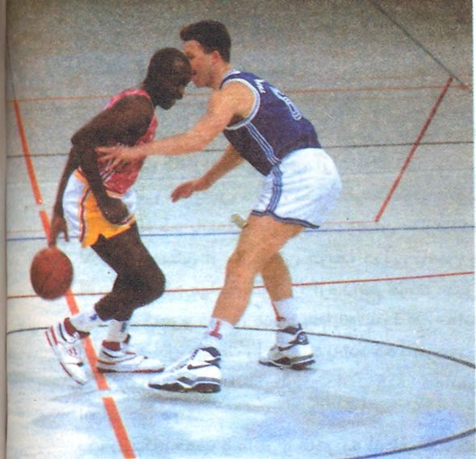
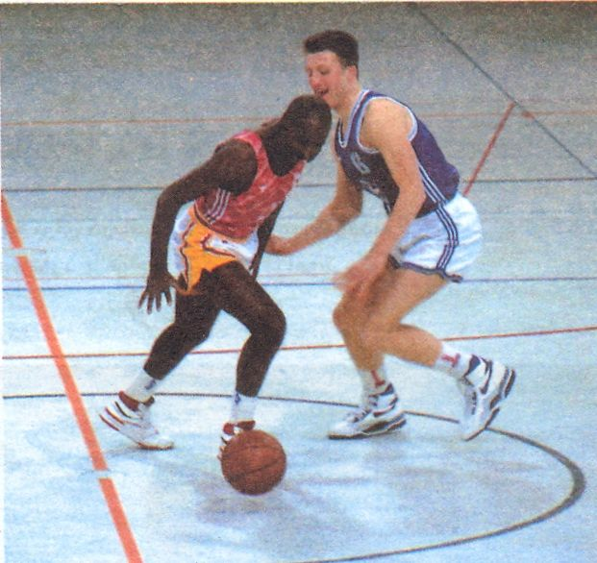
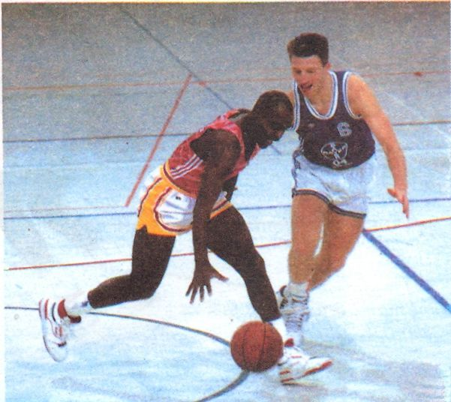
1
توانايی دريبل کردن بازيکن حريف در مسير قوسی شکل
توانايی دريبل از پشت
2

Slide 8
توانایی دریبل کردن در مسیر قوسی شکل این توانایی، استفاده از نیروی مرکزگرا و غلبه بر نیروی مرکز گریز را دربر می گیرد. دریبل کننده باید پس از قرار گرفتن در مسیر قوسی شکل داخل دایره خم شود. بازیکن با پای خارجی به طرف خارج فشار می دهد. این عمل باعث حرکت مرکز ثقل بسمت داخل قوس می شود.

Slide 9
پاس
پرتاب توپ از يک بازيکن به بازيکن ديگر
پاس تک دست شناور
پاس بيسبالي
پاس سينه
پاس هوک
www.ziaossalehin.ir

Slide 10
اصول اجراي پاس ماهرانه
استفاده بهينه از بينايي محيطي
1
پاس بايد طوري اجرا شود که توپ تا ارتفاع نزديک مچ بالا بيايد
2
پاس بايد تا حدامکان نزديک صفحه افقي رها شود
3
توجه به حالت دست و استقرار پاي بازيکن مدافع
4
هرچه مدافع به پاسور نزديک باشد، پاس دادن و عبور از او راحت تر است
5
6
توانايي پاسور در پاس دادن سريع و نيرومند از هر حالت دريافت
6

Slide 11
اصول اجراي پاس ماهرانه
بايد هدف معيني براي پاس دادن انتخاب شود
7
8
باز شدن، چرخش داخلي بازوها و پرونيشن ساعد در اعمال نيرو به توپ در زمان پرتاب سهيم مي باشند
پرونيشن بيشتر ساعد موجب سرعت رهايي بيشتر مي شود
9
10
هدف پاس، رساندن توپ به به هم تيمي بدون لو دادن مسير توپ به مدافع مي باشد
6
اعمال نيروي محرک نهايي به توپ توسط انگشتان اشاره و مياني
11
www.ziaossalehin.ir

Slide 12
نتايج مطالعه آلسن و رافنر
38/6%
پاس سينه
18/6%
بيسبالی تک دست
16/6%
دو دست بالای سر
شرايط
بازی
آمادگی
جسمانی
تجربه
جنس
سن

Slide 13
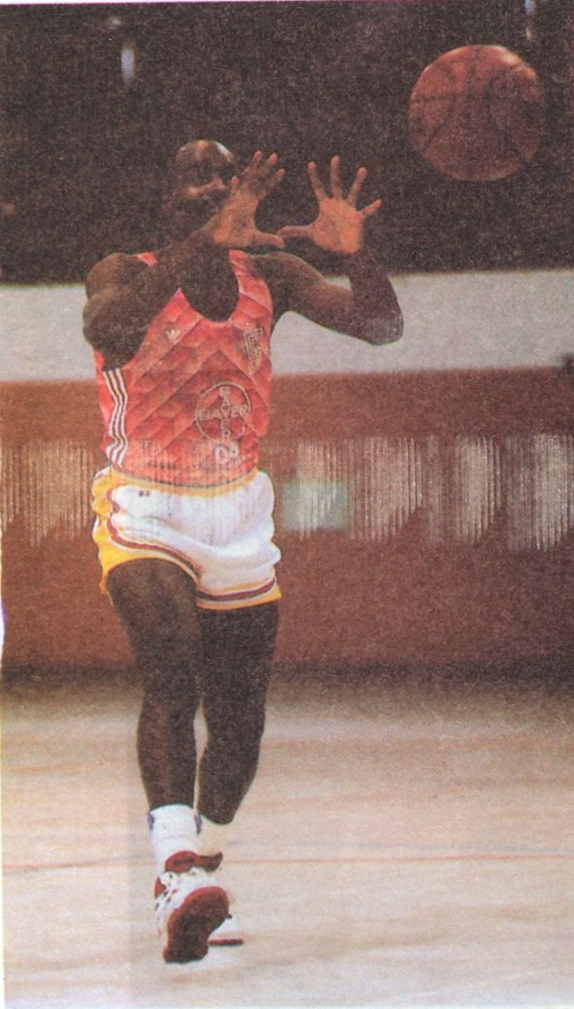
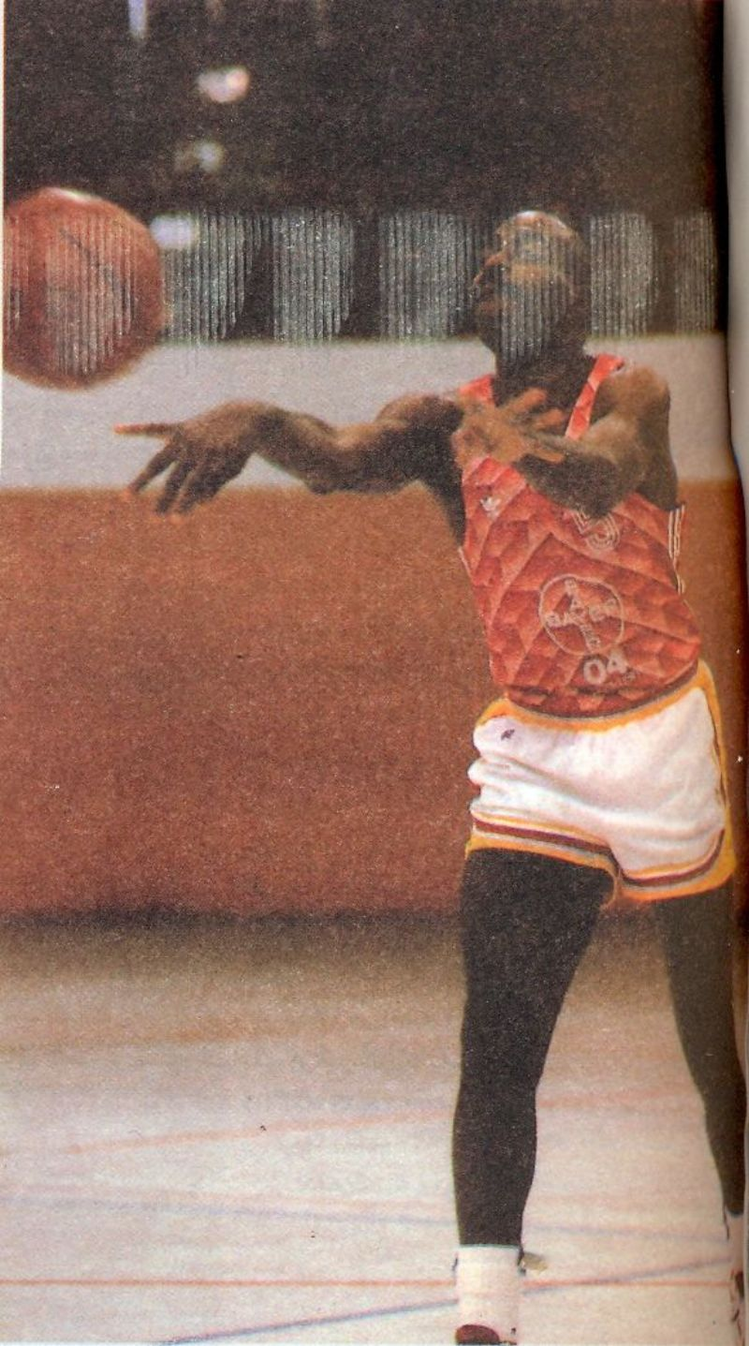
پاس سينه
براي افزايش سرعت رهايي از يک گام به جلواستفاده مي شود.
سرعت بالاتر با حرکت دست ها و بازوها در دامنه حرکتي بيشتر.
ادامه حرکت مناسب.

Slide 14
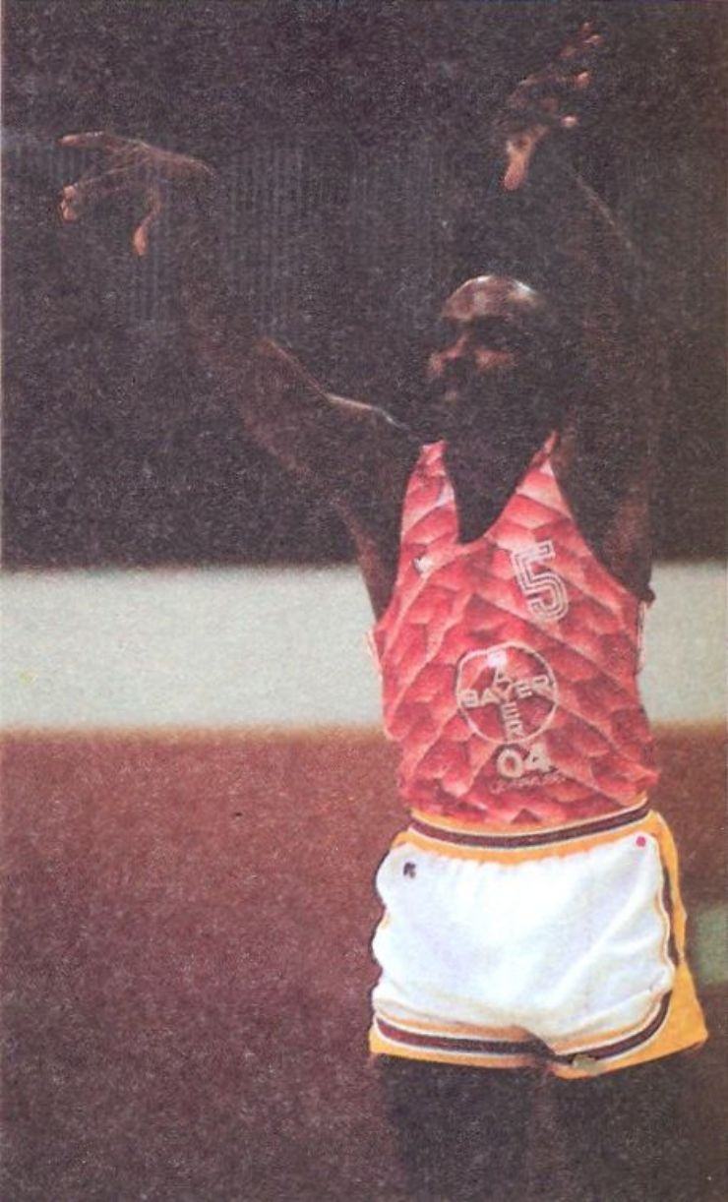
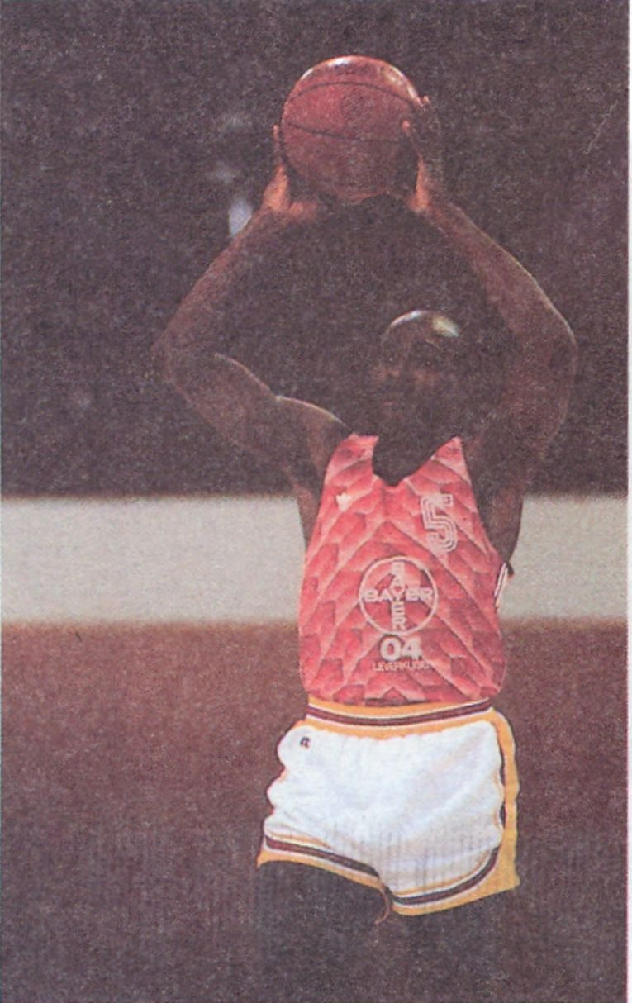
پاس بالاي سر

Slide 15
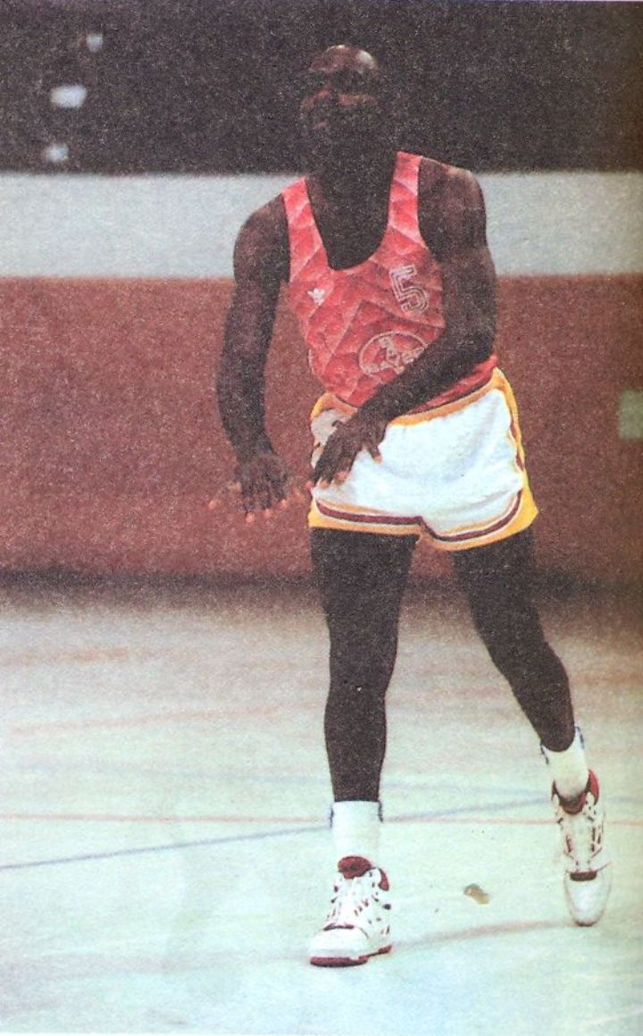
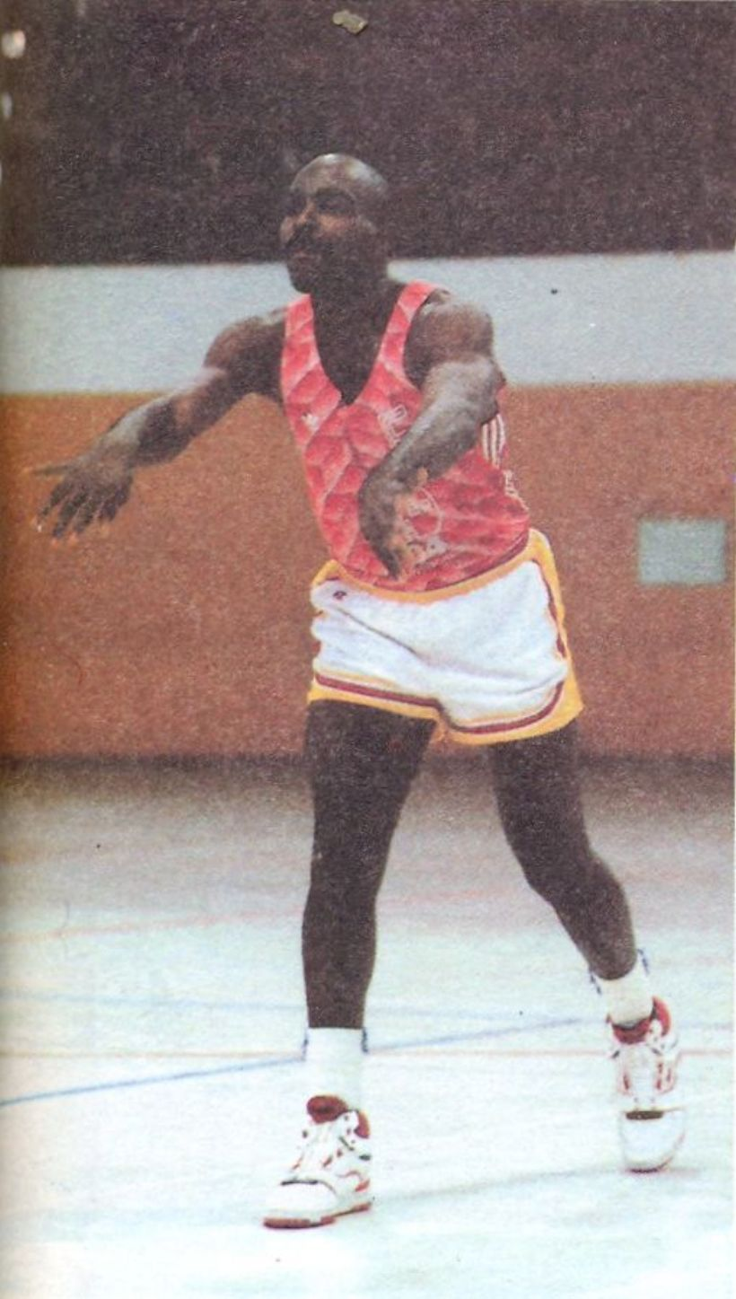
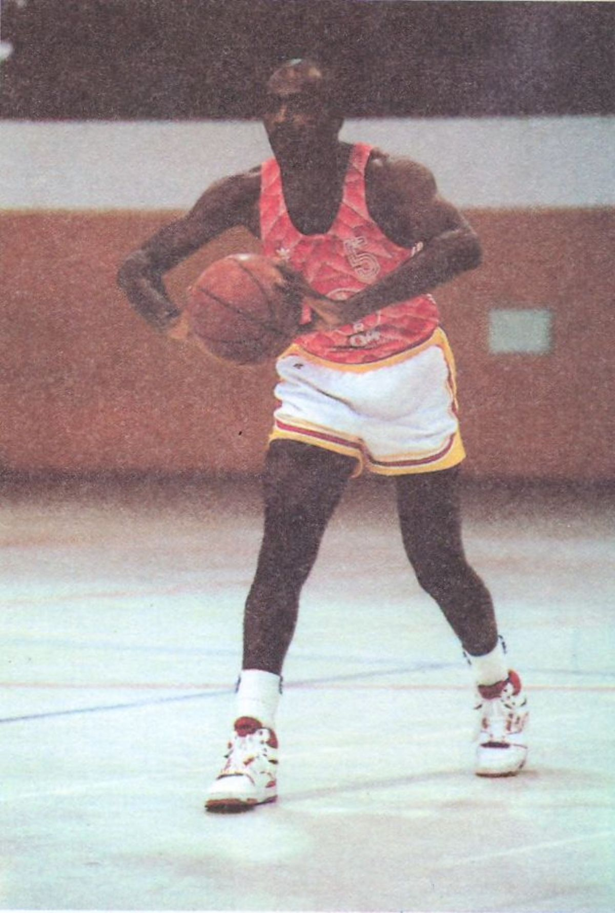
پاس زميني

Slide 16
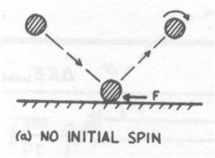
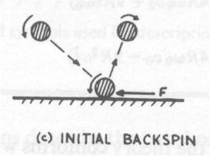

Slide 17
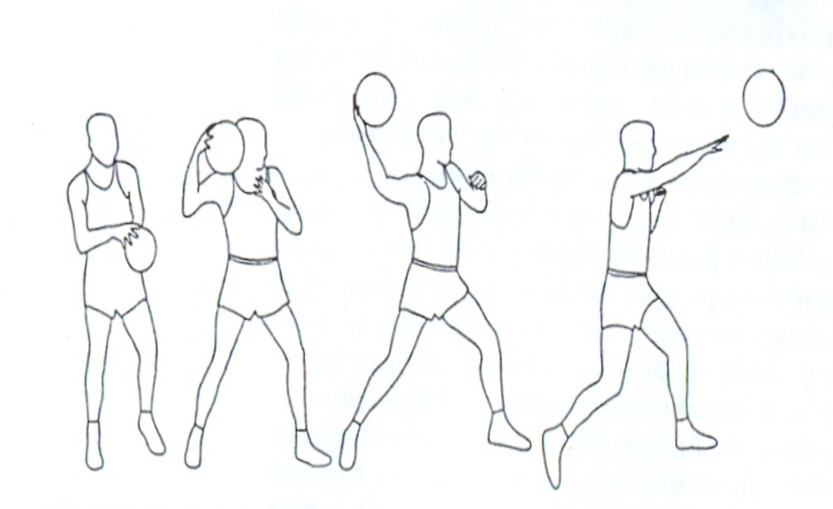
پاس بيسبالي

Slide 18
Receiving a Pass:
The ball coming at you has momentum, m·v. By increasing the time over which you decelerate the ball, you lessen the force. In other words, since m·v = F·t, then F = (m·v) / t ... increasing t causes F to get smaller. This is the same principle that makes an air bag in your car work. The time over which you decelerate is lengthened, resulting in a lower force

Slide 19
عوامل تاثیر گذار بر اثر ضربه به توپ و توپ بر بدن:
طولانی کردن دوره زمانی جذب انرژی: کاهش بزرگی نیرو
مدت ضربه
پخش نیرو در یک بخش بزرگی از بدن: کاهش شدت نیرو
افزایش تدریجی نیروی اعمال شده بر یک بخش از بدن
www.ziaossalehin.ir

Slide 20
A
اصول مکانيکي شوت
انتخاب ناحيه هدف
B
پيش بري دست و ساعد
C
حفظ حالت سر و شانه
D
ادامه حرکت
www.ziaossalehin.ir

Slide 21
نکات مهم در جامپ شوت
روش تک گام بهترين روش براي اجراي جامپ شوت از دريبل، دريافت توپ مي باشد.
قبل از پرش پاها بايد با فاصله 6 تا 10 اينچ از هم و در زير مرکز ثقل باشند.
حالت سر و آرنج کليد هاي موفقيت شوت هستند.
انگشت شست و اشاره دست شوت بايد يک V تشکيل دهند که با شانه شوت در يک خط باشد.
قدرت شوتر، فاصله از سبد و حالت و اندازه مدافع از جمله متغيرهايي هستند که به تعيين نقطه رهايي کمک مي کنند.
اغلب صاحب نظران مانند بران کازيو، هس، مارتين و ماکايولي شوت در اوج پرش را ترجيح مي دهند.
ادامه حرکت از متوقف کردن خيلي زود شوت و حرکت بريده بريده جلوگيري مي کند.

Slide 23
www.ziaossalehin.ir

Slide 24
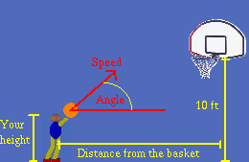

Slide 27
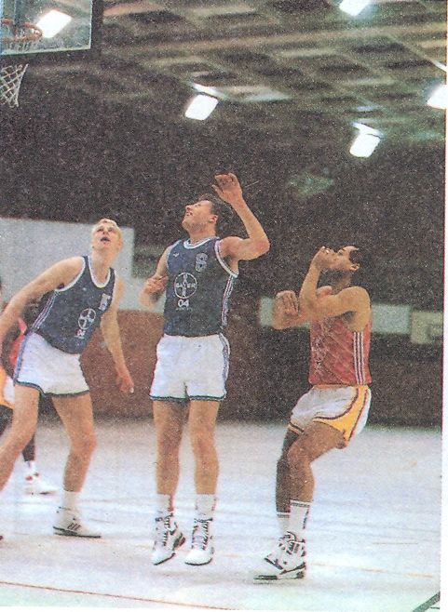
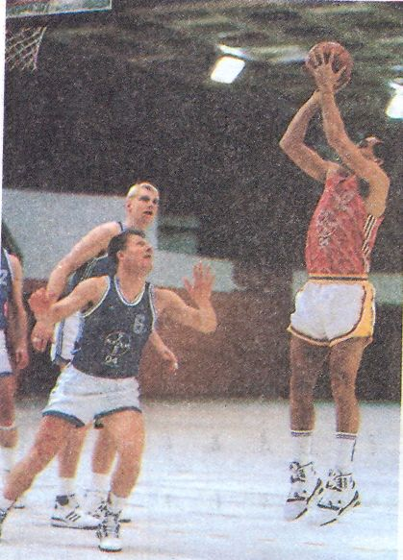
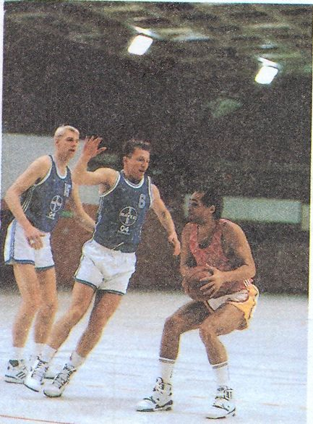
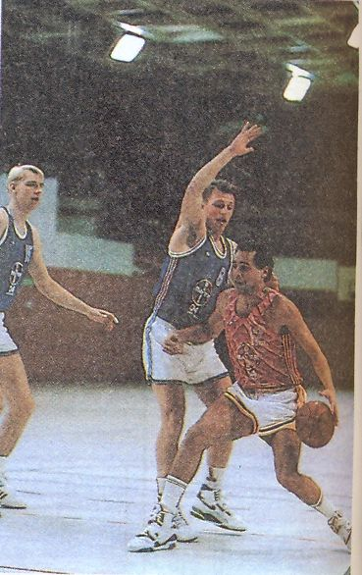
جامپ شوت

Slide 28
نتايج مطالعه کيتز و هالت روي جامپ شوت
1
شوت زنان ماهر، پيچ پشت بزرگتري به توپ دادند
2
زاويه زير بغل شوترهاي بسيار موفق در زمان رها کردن توپ بزرگتر بود
3
شوترهاي موفق نسبت به شوترهاي ضعيف از زاويه آرنج کوچکتري در شروع شوت استفاده کردند
www.ziaossalehin.ir

Slide 29
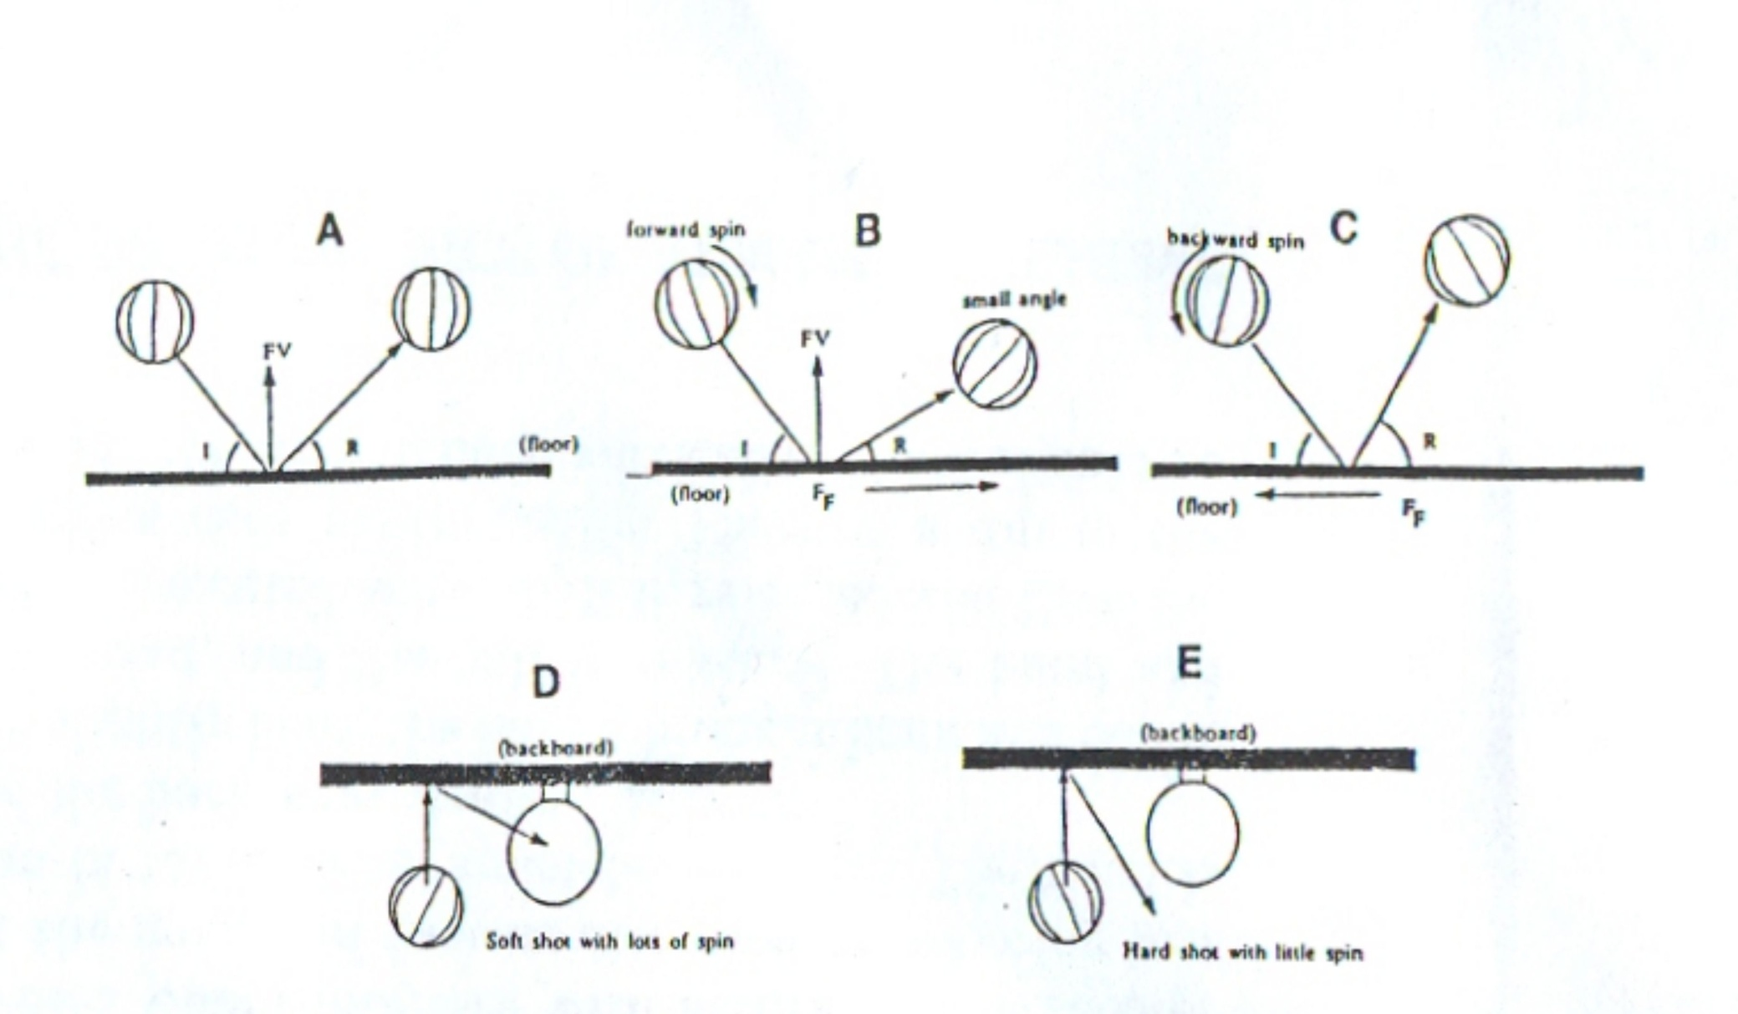
زاويه تابش و انعکاس

Slide 30
چكيده هدف از انجام اين تحقيق، مقايسه کينماتيکي مرکز ثقل بدن در حين اجراي شوت جفت موفق و ناموفق بسکتبال در دو مسافت الف (25/4 متر، خط پرتاب آزاد، 2 امتيازي) و مسافت ب (25/6 متر، خط پرتاب3 امتيازي) بود. 6 نفر از بهترين شوتيست هاي مرد حاضر در سوپر ليگ بسکتبال باشگاههاي کشور با ميانگين سني (04/3±33/23 سال)، قد (21/2±67/189 سانتي متر)، وزن (58/5±84 کيلوگرم)، سابقه بازي (5/2±10 سال) که همگي راست دست بودند، در دو پست گارد راس و فوروارد بازي مي کردند و سابقه عضويت در تيمهاي ملي را نيز دارا بودند، در اين تحقيق شرکت نمودند. پس از تكميل فرم رضايتنامه توسط بازيكنان، با نصب ماركر بر روي نقطه %57 بدن از شوت جفت موفق و ناموفق در دو مسافت خط پرتاب آزاد وخط پرتاب3 امتيازي با استفاده از دو دوربين كداك فيلمبرداري گرديد. اطلاعات بدست آمده توسط نرم افزارتري دي اس مکس8، تجزيه و تحليل شد. مقايسه ميانگين پارامترهاي کينماتيکي مرکز جرم بدن در دو شوت جفت موفق و ناموفق با استفاده از نرم افزار spss و به کار گيري روش آماري ويلکاکسونp<0/05) ) انجام شد. ميانگين ارتفاع ماکزيمم مرکز جرم در شوت موفق پرتاب آزاد10 سانتي متر بيشتر از شوت ناموفق و در شوت موفق پرتاب3امتيازي3 سانتي متر بيشتر از شوت ناموفق بود. در و رهايي توپ در 07/0 ثانيه پس از اوج پرش، در 02/0 ثانيه قبل از اوج پرش، در حالي که در رهايي همزمان با اوج پرش اتفاق افتاد. مدت زمان در هوا بودن براي شوت 3 امتيازي(6/25) بيشتر از شوت 2 امتيازي(4/25 متر) بود. اگرچه در اين مسافت توپ در درصد کمتري از ارتفاع پرش نسبت به 2 امتيازي رها شد. اين يافته ها با نتايج اليوت(1989) همراستا است. بين هيچ يک از پارامترهاي کينماتيکي مرکز جرم بدن در شوت جفت موفق و ناموفق تفاوت معناداري ديده نشد.
www.ziaossalehin.ir

Slide 31
پرش
پرتاب بدن به بالا توسط نيروي توليد شده بوسيله پاها
پرش
سرعت
تيک آف
زاويه پرش
عوامل
اثرگذار
قد بازيکن مدافع، موقعيت در زمين، حالت ساير بازيکنان و
فاصله توپ از سبد
مقدار ضربه

Slide 32
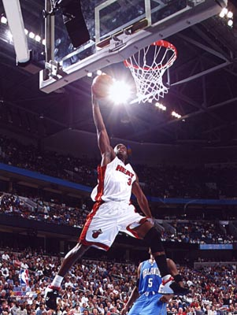
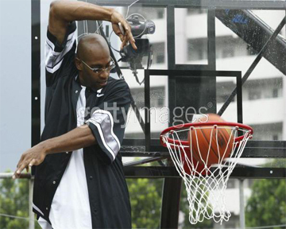
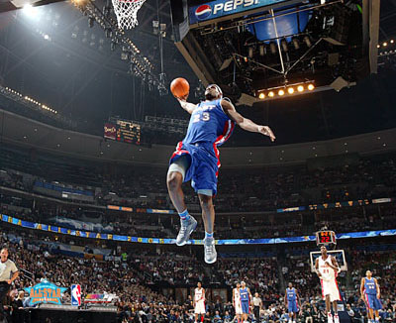

Slide 33
منابع
مقاله ترجمه آقاي محمد رضا نوروزي
كتاب بيومكانيك دكتر حيدر صادقي
كتاب حركات اصلاحي دكتر دانشمندي
سايتهاي مورد استفاده
http://www.fearofphysics.com/Proj/proj.html
http://library.advanced.org/12006/
www.google advance
www.ziaossalehin.ir

